Slide 1
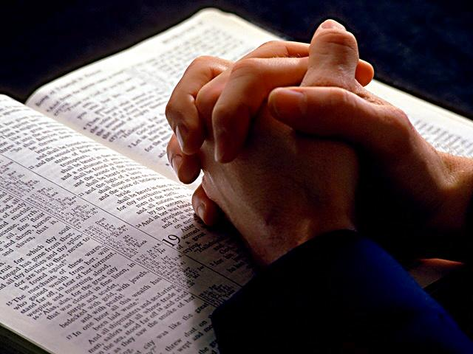
APOCALIPSIS
“un viaje a través del tiempo» N° 7.
Una luz se vislumbra en el largo túnel

Slide 2


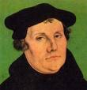
LA REFORMA
El 31 de octubre de 1517, fecha en que Martín Lutero desafió a la Iglesia Católica Romana, esta valiente acción produjo cambios de gran envergadura en algunos renglones religiosos y políticos.

Slide 3
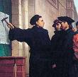

El 31 de octubre de 1517 Lutero se convirtió en controvertida figura pública al exponer en el pórtico de la iglesia de Todos los Santos de Wittenberg sus 95 Tesis o proposiciones escritas en latín contra la venta de indulgencias (remisión, mediante un pago, de los castigos temporales impuestos por la comisión de los pecados).
Este pago se dedicaba para la gran obra de los papas Julio II y León X: la construcción de la basílica de San Pedro en Roma.

Slide 4
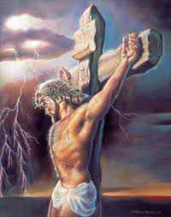
La pregunta es: ¿Qué estaba haciendo la iglesia al implantar este sistema de salvación?
Estaba sustituyendo la salvación implantada por Dios que consistía únicamente por la fe en el sacrificio de nuestro Señor Jesucristo en la cruz del calvario.
Eso es lo que Dijo él Señor en Juan 3:16. «Porque de tal manera amó Dios al mundo, que ha dado a su Hijo unigénito, para que todo aquel que en él cree, no se pierda, mas tenga vida eterna».
Lea Hechos 4:12.

Slide 5

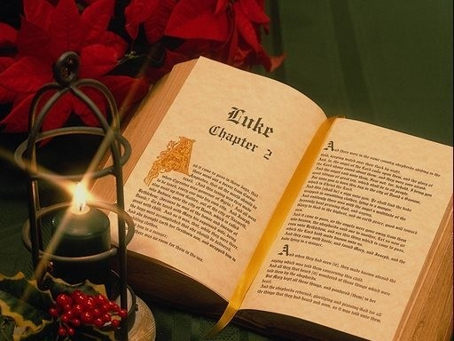
Revisando la historia, encontramos que en el año 1450, el alemán Johann Gutenberg inventa la prensa y las tintas que facilitan la impresión más rápida y económica de libros y escritos de toda categoría. Su invención cambia la trayectoria de la historia.
Hace factible la producción de cantidades sustanciales de la Biblia en los vernáculos de las naciones, como también la impresión y amplia distribución de los escritos de los reformistas. El primer libro en ser impreso precisamente fue la Biblia, lo que contribuyo a su difusión rápida.

Slide 6
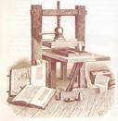

Este fue el principio del cumplimiento profético de Daniel 12:4: “Y la ciencia se aumentará” Al margen de cómo se hicieron públicas sus proposiciones, causaron una gran conmoción y fueron traducidas de inmediato al alemán, logrando una amplísima difusión, y en solo dos semanas estaban difundidas en toda Europa.

Slide 7
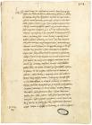
Mediante este decreto Martin Lutero fue excomulgado.
¿Cuáles fueron las consecuencias para Lutero?
Lutero defendió con energía sus opiniones en debates universitarios públicos en Wittenberg y en otras ciudades, provocando una investigación por parte de la Iglesia romana que culminó con la condena de sus enseñanzas el (15 de junio de 1520, y finalmente con su excomunión el 1 de enero de 1521 por el papa León X.)” Biblioteca de Consulta Microsoft ® Encarta ® 2005.

Slide 8
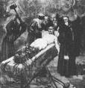

En la época en que Martín Lutero imprimió sus 95 tesis, las masas estaban sumidas en la ignorancia, superstición y miseria. Su existencia tiende a ser ruda, dura y corta. El promedio de vida es de solo unos cuarenta y cinco años y pocas personas saben leer o escribir.
Sin duda, nos encontramos en la "Edad del oscurantismo" . Una oposición sistemática a que se difunda la instrucción en las clases populares. Defensa de ideas o actitudes irracionales o retrógradas.” (Biblioteca de Consulta Microsoft® Encarta® 2005. © 1993-2004 Microsoft Corporación. Reservados todos los derechos.)

Slide 9



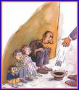

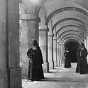

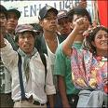
Abundan monasterios y conventos de la Iglesia Católica Romana. Lastimosamente, sus moradores tienen fama de ser sumamente ociosos y escandalosamente inmorales. La corrupción espiritual es rampante entre todo el clérigo católico, desde el Papa y los cardenales en Roma hasta el oficial más humilde.
La jerarquía católica hace toda suerte de mercadería con los gobiernos seculares. Aún más, la misma Iglesia Católica Romana es dueña de una gran parte de Europa.

Slide 10


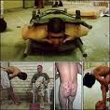

Imperiosamente, ella (la iglesia) obliga a los gobernantes a oprimir, castigar o matar a las personas que se oponen a la doctrina católica.
La "Santa Inquisición" queda instituida formalmente en el año 1231 por el Papa Gregorio IX, quien ordena a las autoridades seculares a apresar, torturar o matar a las personas que rehúsan acatar la voluntad de la Iglesia Católica Romana. La “Libertad de culto” es inexistente como derecho del individuo.

Slide 11
Al percatarnos de las cosas vergonzosas que están sucediendo en esta época, sentimos el fuerte impulso de preguntar:
¿Dónde está la verdadera iglesia de Cristo?
¿La que guarda los Mandamientos de Dios, y tiene la fe de Jesús?
¿Acaso escondida en las cuevas o en algún lugar remoto lejos del clérigo perseguidor?
Además, ¿Dónde hallar la Biblia? ¿Tiene acceso a ella solo el clero?

Slide 12

Estamos muy lejos del mundo en que sucedieron las cosas narradas anteriormente, la "Edad del oscurantismo", tenemos la sensación de que años luz nos separan del presente, donde gracias a la reforma impulsada por Martin Lutero tenemos la libertad de culto que es derecho legal personal.
Gracias a ello existen cientos de millones de ejemplares de la Biblia con traducción a casi todo idioma o dialecto de la tierra, y se encuentra una iglesia en cada esquina.
Definitivamente, nuestro tiempo es mejor que la época de la Edad Medieval.

Slide 13
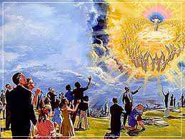
El mundo actual ha cambiado en algunos aspectos, pero el ámbito social, moral y espiritual es más o menos el mismo como el anterior, pero el pecado ha aumentado en gran manera, Jesús hablo del “aumento de la maldad” (Mat:24.12) que imperaría en el mundo entes de su regreso a la tierra.
Se ven monasterios y conventos por doquiera y gran número de frailes, monjes, monjas, sacerdotes, obispos y otros prelados de la "madre Iglesia Católica".

Slide 14

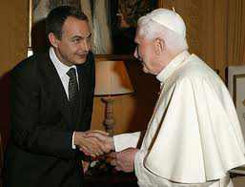

Notamos que esta iglesia está fuertemente vinculada al estado secular.
Nota: Contrario a lo que dijo Jesús: «Mi reino no es de este mundo»
(Juan 18:36).
La iglesia católica tiene más de 100 embajadores en el mundo, y se ha propuesto nombrar embajadores en todos los países del mundo, les une un proyecto común.
“Significa comprometerte con la Nueva Evangelización sumándose en torno a la Iglesia católica, una gran familia”.

Slide 15
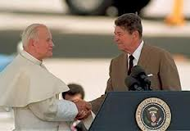
Frente a esta situación nos hacemos barias preguntas.
1) ¿Qué hay detrás de esta situación?
2) ¿Es bíblica esta relación entre el estado secular-político y la iglesia?
3) ¿Contiene el libro de Apocalipsis profecías al respecto?
Con toda seguridad, es el cumplimiento de Daniel 2:42,43. Donde la «arcilla» la religión se une con el «hierro», poder político formando un matrimonio. Lo que sucedió en el pasado se repetirá en el futuro, cuando la segunda bestia Estados Unidos, poder político, apoye a la primera bestia el papado, poder religioso (Apoc.13:11-17).

Slide 16

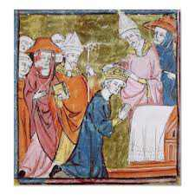
En la ciudad de Roma, transcurre un evento que no queremos perder. La fecha es el 25 de diciembre del año 800 d.C. Los protagonistas principales son Carlomagno, líder máximo de los francos, y el Papa León III de la iglesia Católica. El poderoso guerrero Carlomagno entra en la Basílica de San Pedro y camina hacia el altar donde se arrodilla frente al Papa León III.
Este coloca una corona sobre la cabeza de Carlomagno nombrándolo el primer emperador del Sacro Imperio Romano. ¡Esto es realmente impresionante! ¡De manera que la Iglesia Católica Romana hace y deshace reyes terrenales!

Slide 17

Meditando sobre el significado de este evento, preguntamos:
¿Qué poder es este que ejerce el Papa?
¿Qué relación es esta entre el poder eclesiástico y el poder político?
¿Acaso estamos presenciando el cumplimiento de profecías apocalípticas?
¿Acaso tenemos delante de nosotros la segunda bestia y la imagen de la bestia?
O, ¿será que las profecías de Apocalipsis no tengan nada que ver con estos eventos y estas circunstancias que afectaron a cientos de millones de almas a través de muchos siglos, teniendo repercusiones aun en el presente tiempo?
¿Cómo llegó el Papa a tener tanta influencia y poder?

Slide 18
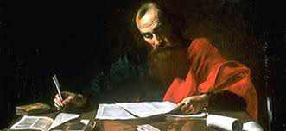
La clave para descifrar este enigma la hallaremos en los tiempos previos al año 800. Así pues, sigamos nuestra jornada por la dimensión del tiempo hacia el Siglo I de la Era Cristiana.
Recordemos las palabras del apóstol Pablo quien escribió en el año 51 d.C., 2Tes.2:7. «Porque el misterio de iniquidad ya está obrando»
Note que los Judíos quienes creían en Dios y los paganos se unieron para darle muerte al apóstol quien fue decapitado en Roma en el año 64 según lo registra la tradición.

Slide 19
De nuevo, nos encontramos en la "ciudad eterna", Roma. Nos intriga el sobrenombre "ciudad eterna".
Investigando, de donde procede el nombre «Roma» encontré lo que dice la tradición: «El dios Marte se quedó prendado de Rea Silvia hija de Numitor quien era el rey de una ciudad de Lacio llamada Alba Longa; mientras esta dormía, la poseyó y la dejó embarazada. Como consecuencia tuvo dos gemelos que llamó Rómulo y Remo.
Rea Silvia colocó a sus hijos en una cesta en el río Tíber para que no sufrieran el mismo camino que sus tíos. La cesta embarrancó, y los pequeños fueron amamantados por una loba, Luperca, y más tarde recogidos por el pastor Fáustulo y cuidados por su mujer, Aca Larentia. Más tarde se dedicaron al bandolerismo».

Slide 20
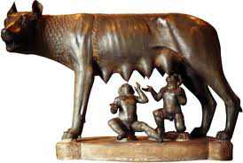
«Los dos hermanos, Rómulo y Remo, se propusieron fundar una ciudad en la ribera derecha del Tíber, en el lugar donde habían sido amamantados por la loba, para ser sus Reyes. Más adelante Rómulo le dio muerte a Remo, y para conmemorar el nombre de su hermano, Remo, le puso a la ciudad el nombre de su hermano Roma».
Para poblar la ciudad, Rómulo aceptó todo tipo de gente: refugiados, libertos, esclavos, prófugos, etc.

Slide 21
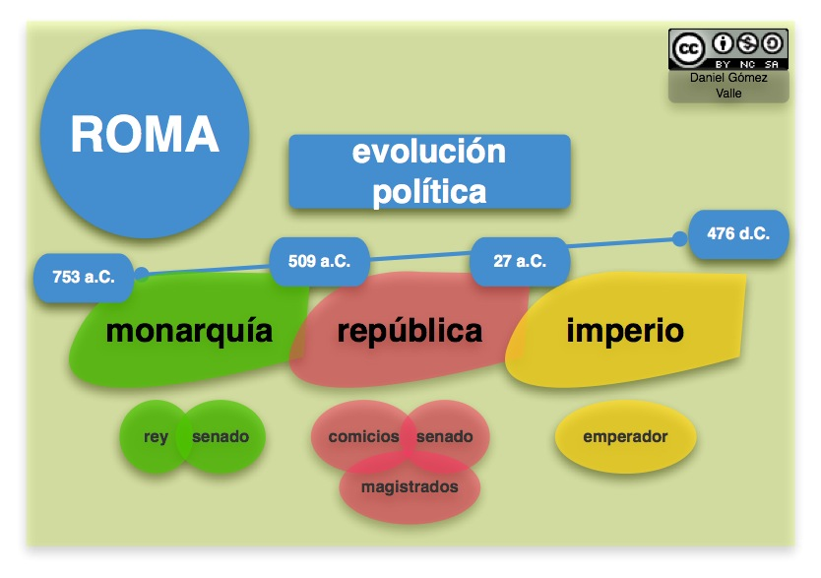
En un principio, tras su fundación (según la tradición en 753 a. C.), Roma fue una monarquía etrusca. Más tarde (509 a. C.) fue una república latina, y en el 27 a. C. se convirtió en un imperio. En el 476 d.C. El imperio se desintegró en diez partes..

Slide 22
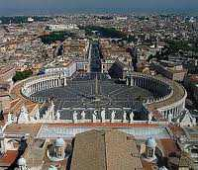
El Vaticano, cede de la iglesia Católica, tiene una extensión de 44 hectáreas y una población de aproximadamente 900 habitantes; donde están los más de 100 embajadores de los países amigos.
Roma en el siglo XXI, con su imponente Vaticano, centro religioso. Roma en el centro del escenario durante casi toda la Edad Medieval. Roma, la capital del Imperio Romano en el occidente por 800 años.« Todos los caminos conducen a Roma», dice el refrán popular.
La pregunta es: ¿Figura esta ciudad tan famosa en las profecías de Apocalipsis?

Slide 23
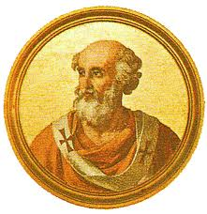
En Roma, en el año 606, Bonifacio III es elevado al obispado de la ciudad. Una vez dueño de semejante escaño, se propone a conseguir todavía más poder, reclamando tener supremacía sobre todas las iglesias en todo el mundo.
Se hace "Obispo Universal", o sea, el primer "Papa" de la iglesia Católica, "cabeza" de la iglesia en la tierra.

Slide 24
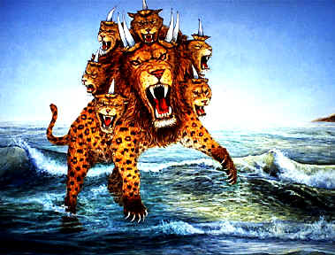
El análisis de aquella situación revela que este líder religioso dispone de no solo gran potestad espiritual sino también de poderes seculares y políticos. Por ejemplo, Bonifacio III nombra a los gobernadores de las ciudades de Italia.
La pregunta es: ¿Cómo llegó el obispo de Roma a tener tanto poder?
Porqué las fuerzas de maldad que forjan la gran apostasía, el obispo de Roma no tarda en reclamar para sí mismo y su iglesia, los poderes tanto seculares como espirituales que hacen factible su eventual elevación al puesto de "Obispo Universal". La respuesta Bíblica está en Apoc.13:2.

Slide 25
Descubrimos que ¡El enigma ya no es enigma! El potentado religioso que coronó emperador a Carlomagno el 25 de diciembre del año 800, es producto de dos circunstancias:
1) La gran apostasía ocurrida en el seno del cristianismo, y
2) del vacío político que se creó en Europa cuando se debilitó el Imperio Romano en el 476.

Slide 26

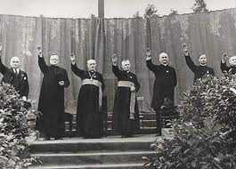
Estos dos poderes que antes estaban separados, ahora comparten honores.
¿A toda esta confabulación de poderes eclesiásticos corruptos y poderes seculares que impactó a cientos de millones de almas del pasado y que continúa afectando a multitudes hasta el día de hoy?

Slide 27
¿Qué significa este acontecimiento?
Estos sucesos, ¿acaso tienen que ver con la bestia sanada de Apocalipsis 13?
Otra pregunta: ¿cómo llegó el cristianismo a tener tanta influencia en el Imperio Romano; Dado que fue el Imperio Romano quien le dio muerte al Señor Jesucristo y a los apóstoles como fue el caso de Pablo y Pedro?

Slide 28
En torno al año 95, vemos que de cuando en cuando este enorme y poderoso Imperio pagano persigue a la iglesia que Cristo y los apóstoles fundaron en Jerusalén, llegando al extremo de matar cruelmente a algunos cristianos, y la deportación del apóstol Juan a la isla de Patmos.
Una de las claves para entender este cambio la encontramos en el lapso de tiempo entre el 312 y el 324 d. C . Al llegar al año 312, observamos en las provincias del Imperio Romano, unos sucesos portentosos que son la clave para descifrar este enigma.

Slide 29
Concretamente, la fecha es el 12 de octubre de 312 d.C. El general Constantino riñe con el general Macentius el trono de Roma. Según el relato histórico, Constantino ve en visión una cruz y oye las palabras: "Bajo este símbolo vencerás" .
Derrota a Macentius, atribuyendo su victoria al Dios de los cristianos. El día 18 de septiembre del 324, repudia públicamente al paganismo, declarándose "cristiano".

Slide 30
Fue así que en el lapso de tan solo unos pocos años el "cristianismo" se transforma de "religión perseguida" a "religión oficialmente reconocida y protegida por el estado". Antes del fin del mismo Siglo IV, ya fue aceptado como "la religión del estado", quedándose proscrito el paganismo.
Estos acontecimientos son los que conducen al matrimonio del cristianismo con el poder secular.

Slide 31
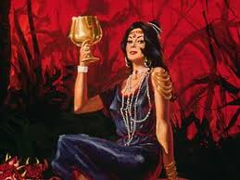
Al examinar con lente potente el tipo de cristianismo a la que se convirtió Constantino, comprendemos que la iglesia que se hace esposa del “Señor Poder Secular” no es, en definitiva, la esposa espiritual "sin mancha ni arruga" a la que el Señor Jesucristo desposó, sino una iglesia apóstata, o sea, una mujer espiritual impostora, la que se hace pasar por la esposa verdadera del Cordero.
La pregunta es: ¿Será aquella impostora "la gran ramera" de las profecías de Apocalipsis 17:? La cual estaba «ebria de la sangre de los santos y de los mártires de Jesús» según lo dice el verso 6.

Slide 32
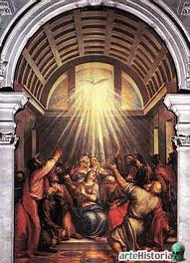
Pero, a pesar de estas persecuciones efectuadas periódicamente, asombrosamente ¡la iglesia sigue ganando adeptos a ritmo acelerado! Ya para el año 315 d.C., o sea, aproximadamente 285 años después de su establecimiento el día de Pentecostés, cuenta en su membresía a más o menos el 10% de la población del Imperio, o sea, quizá de quince a veinte millones de creyentes.

Slide 33
Paralelamente con el incremento numérico de los cristianos, se detecta el crecimiento descomunal de fuerzas apóstatas, al extremo de que para el año 315 estas fuerzas siniestras se han adueñado de casi toda la iglesia, efectivamente pervirtiendo o anulando el poder del evangelio verdadero.
Nos preguntamos: ¿Anuncian las profecías estas persecuciones fieras contra la iglesia, lo mismo que la apostasía?
(Lea Hechos 20:30; 1Tim.4:1).

Slide 34

¿Se identifica en las profecías aquel Imperio poderoso que quiso aplastar a la iglesia?
¿Se alude a aquellos valientes cristianos que sufrieron el martirio?
¿Se profetiza sobre aquella gran apostasía, la que por poco suplanta a la iglesia verdadera?

Slide 35
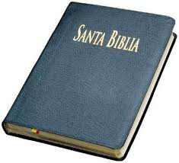
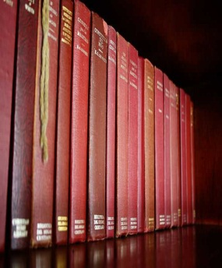

En cuanto a la interpretación de las profecías, le damos gracias a nuestro Dios por el Espíritu de Profecía, ya que gracias a Él, la gran ventaja es nuestra, siempre y cuando tengamos el conocimiento necesario de la historia, como también el conocimiento de las Sagradas Escrituras.
Han transcurrido más de diecinueve siglos después de que aquellas profecías fuesen dadas al apóstol Juan. Han tomado lugar incontables eventos impactantes en el mundo espiritual, moral, social, religioso y secular.

Slide 36
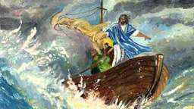
Finalmente, le damos gracias a Dios, porque a pesar de este conflicto a muerte entre el bien y el mal, en el cual estamos involucrados usted y yo, Dios nos dice dos cosas.
1). Que Él está al frente conduciendo el barco que finalmente arribará al puerto de la salvación. Y
2). Que a pesar del conflicto, Dios tiene una iglesia que se mantiene fiel a los principios que Él ha establecido en su Palabra, los Dies Mandamientos, que sin la obediencia a los cuales nadie podrá entrar por la puertas de la ciudad, ni comer del árbol de la vida (Apoc.22:14).

Slide 37
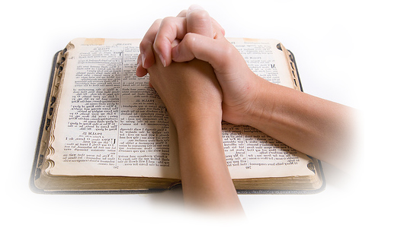
Finalmente quiero decirte que no olvides todo lo que Cristo hizo por ti, Él te ama, y quiere pasar la eternidad a tu lado, por tanto, te invito para que juntos elevemos una oración:
«Padre nuestro que estas en el cielo, gracias por todo lo que has hecho por mi, que tenga la bondad de perdonar todos mis pecados, te ruego me ayudes a hacer tu voluntad,, te lo pido en el nombre de Cristo Jesús. Amen».

